Slide 1
Урок обучения грамоте
1 класс
Закрепление изученного материала. Чтение слов с буквой Й/й
Учитель начальных классов
Кулакова Наталья Ивановна
2021 г, февраль

Slide 2
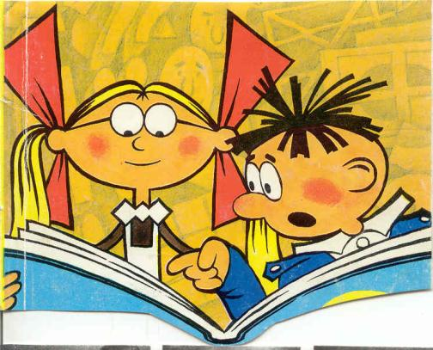
Приглашаем на урок!
Обучение грамоте

Slide 3


ИНТЕРЕСНЫЙ
ВКУСНЫЙ
СОННЫЙ
ПОЗНАВАТЕЛЬНЫЙ
ГРУСТНЫЙ
УВЛЕКАТЕЛЬНЫЙ
СКУЧНЫЙ
ЗАНИМАТЕЛЬНЫЙ

Slide 4
Мы - умные!
Мы – дружные!
Мы – внимательные!
Мы – старательные!
В 1 классе учимся!
Всё у нас получится!

Slide 5
ТЕМА УРОКА:
Чтение слов с буквой Й/й

Slide 6
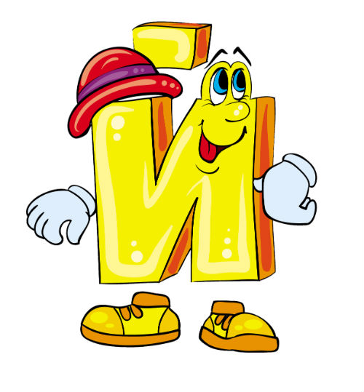
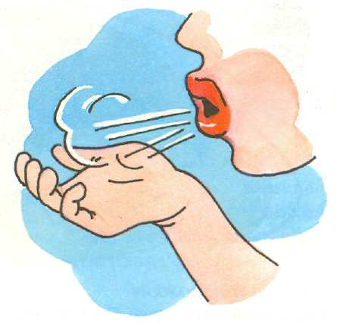
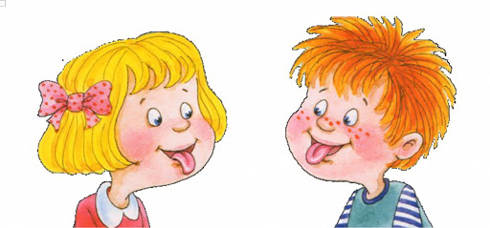
Чтобы хорошо читать, надо правильно дышать

Slide 7
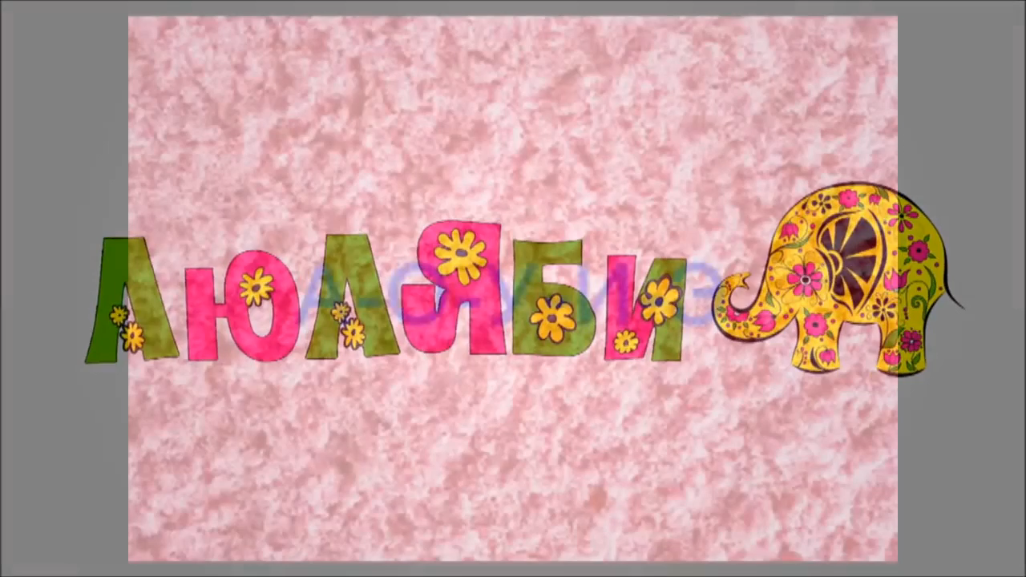

Slide 8
СА
КА
ЛА
КА
ГА
КА
БА
КА
СТА
КА
МО
КА

Slide 9
ША БА
ГЕРО
ЗА КА
МО КА
ТРАМВА
КРА

Slide 11
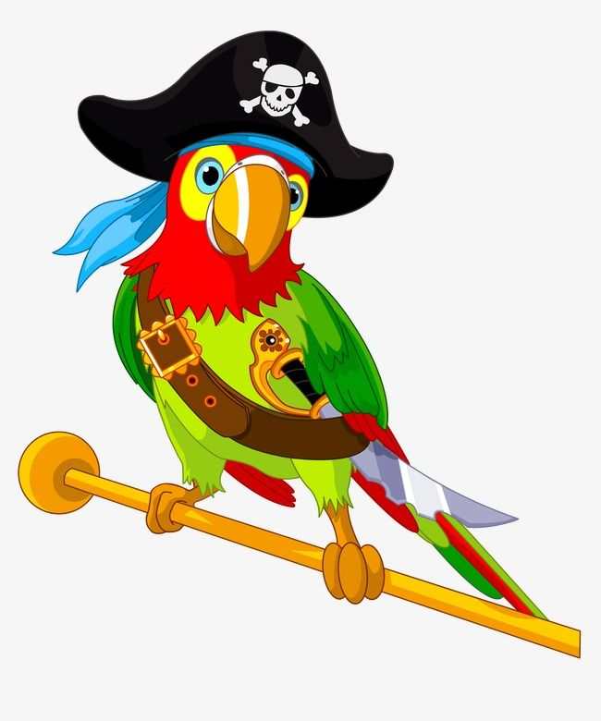
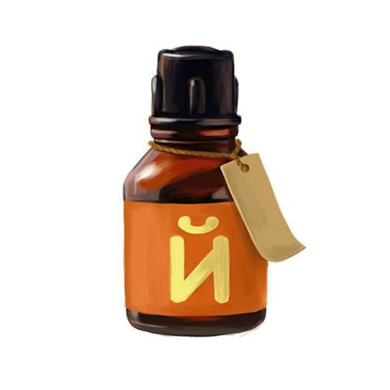
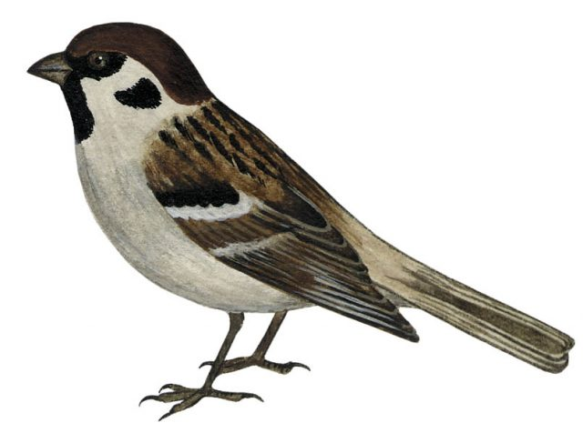
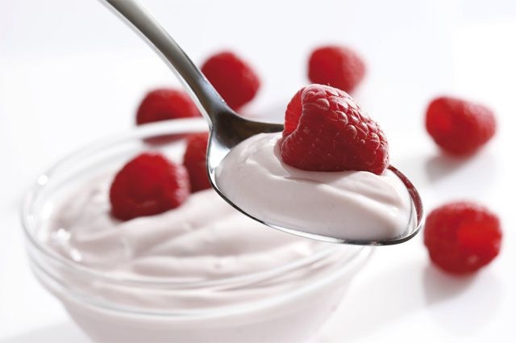
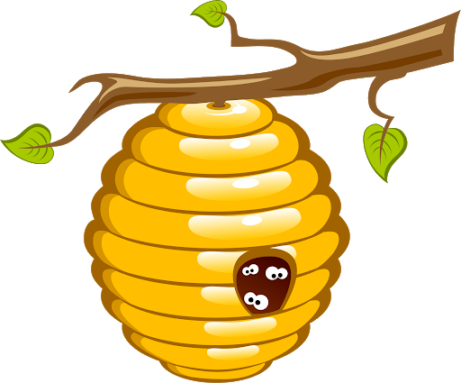
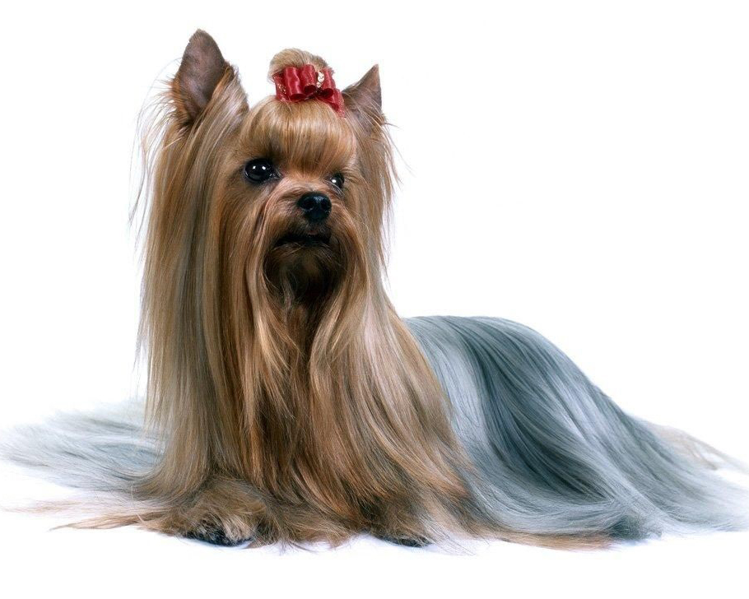
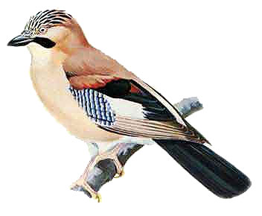
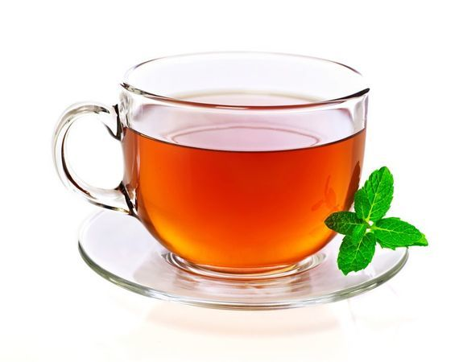
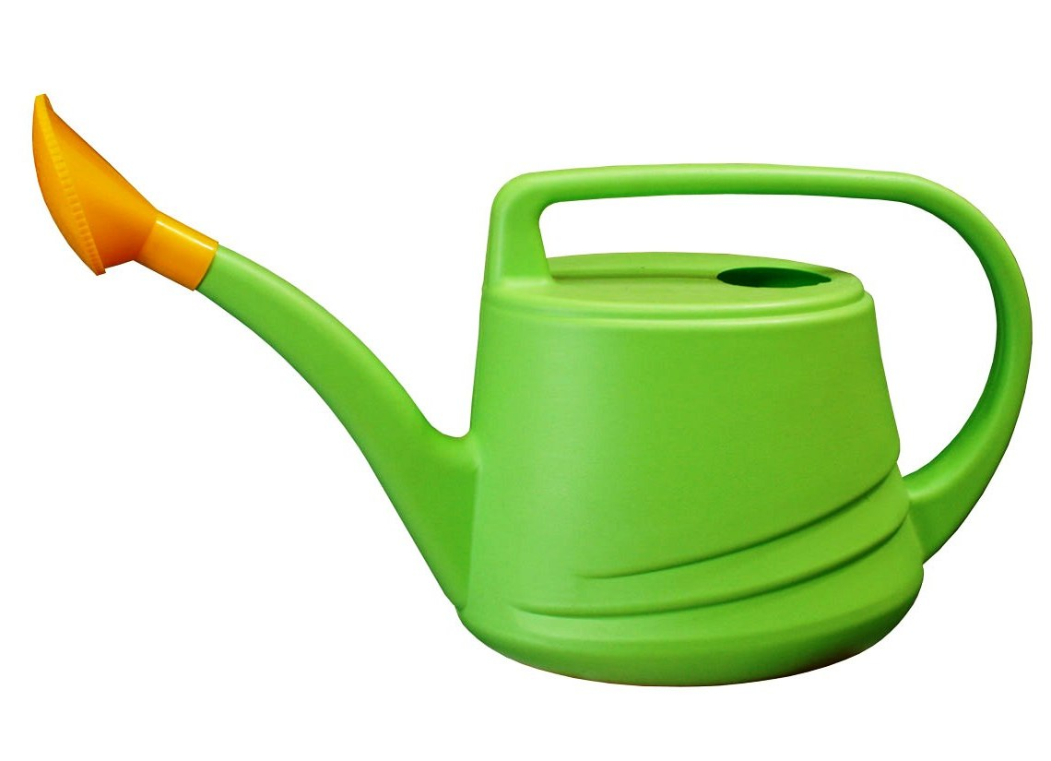
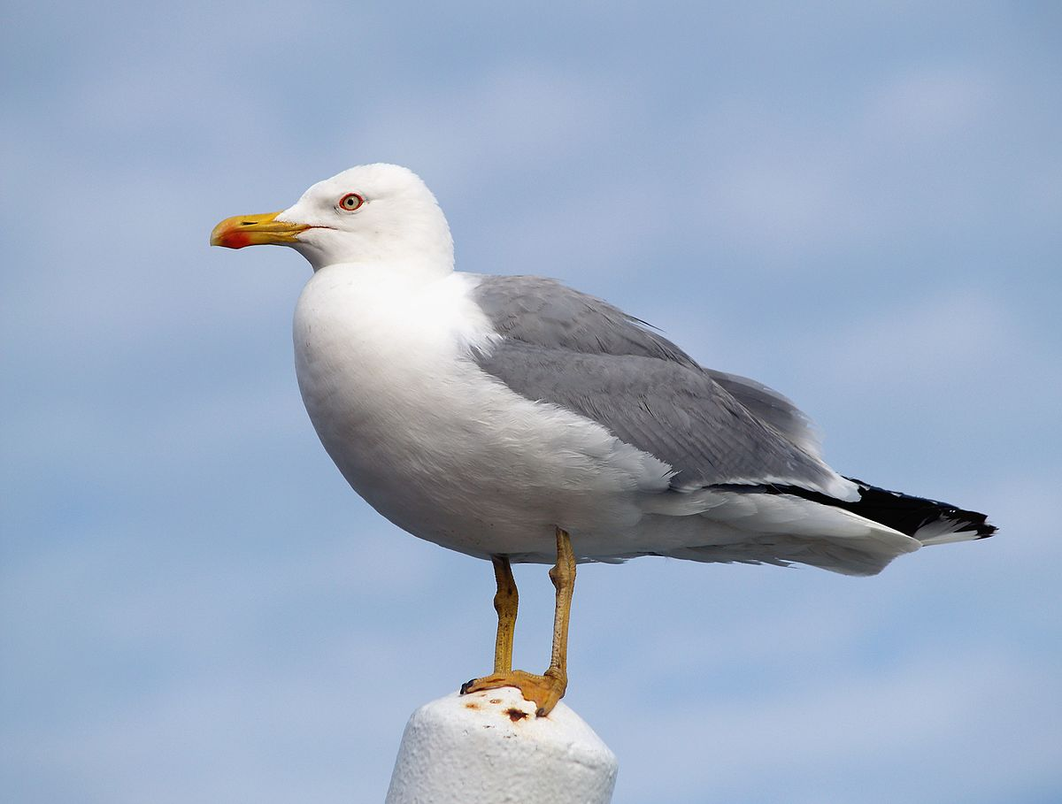
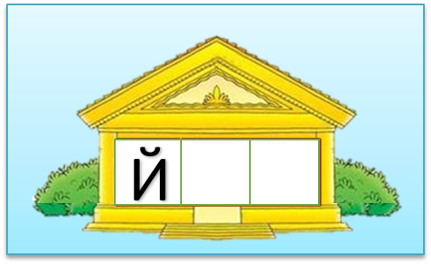

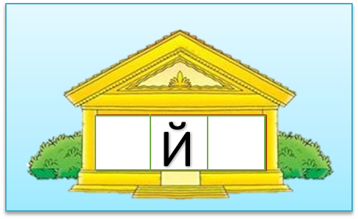
ЧАЙ
СОЙКА
ЙОД
ЛЕЙКА
УЛЕЙ
ВОРОБЕЙ
ЙОГУРТ
ЙОРК
чайка
Й
Й
Й

Slide 13
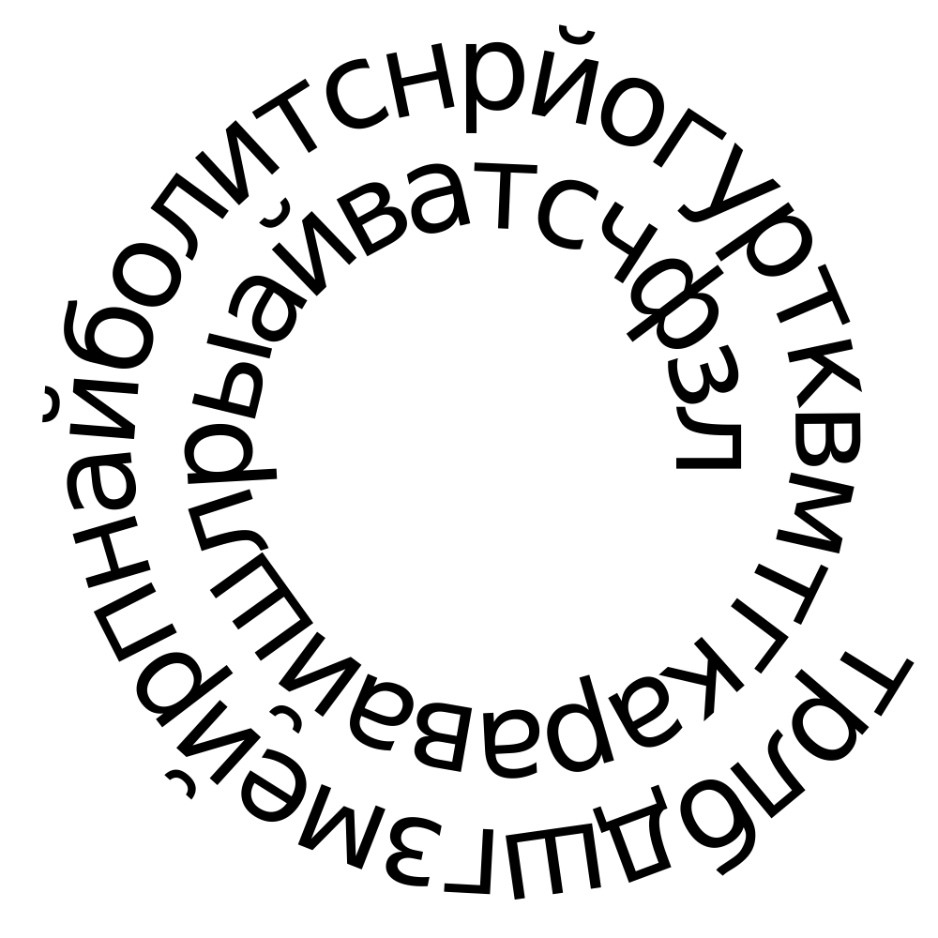

Slide 15
Дороже Родины ничего нет.
По согласию о дружбе судят.
Хлеб и труд рядом идут.

Slide 17
Я узнал…
Мне понравилось…
Мне было трудно…

